Slide 1




计算机网络
聊天室实验
小组成员：黄建武、陈平永、蔡桐钊、骆铭涛、陈海涛、何晋豪、洪创煌、童云钊

Slide 2


1. 实验简介
展示
内容
2. 实验设计
3. 部署启动
4. 成果展示
5. 团队分工

Slide 3

1. 实验简介
本次实验要求实现一个在线聊天室，实现在线用户之间信息交换的功能。需满足以下几项基本要求：
构建一个服务器S和若干个客户机C；
每一台客户机C都可以与服务器S和其他客户机连接；
每一台客户机C都可以通过S获得其他客户机发来的信息，并显示哪一台客户机在线，使用的是什么IP等；
S可以支持群聊功能。每一台客户机C可以通过服务器S的群聊天室与其他客户机通信，即既可接收信息，也可发送信息；
P2P聊天：客户机C通过选择在线的用户并进行连接，通过P2P的模式收发信息。
拓展功能：文件传输

Slide 4
2. 实验设计
服务器设计思路
一共有两台服务器，一台聊天服务器ChatServer和一台文件服务器FileServer。
ChatServer
FileServer
主要负责转发聊天内容和用户信息给所有用户，用于支持跟进用户信息功能和群聊功能。
FileServer主要为整个应用提供传输文件服务器，包括群发文件和私发文件。

Slide 5
2. 实验设计
客户端设计思路
客户端主要分为3个部分，分别是：
群聊和私聊
文件传输
与GUI层的交互

Slide 6
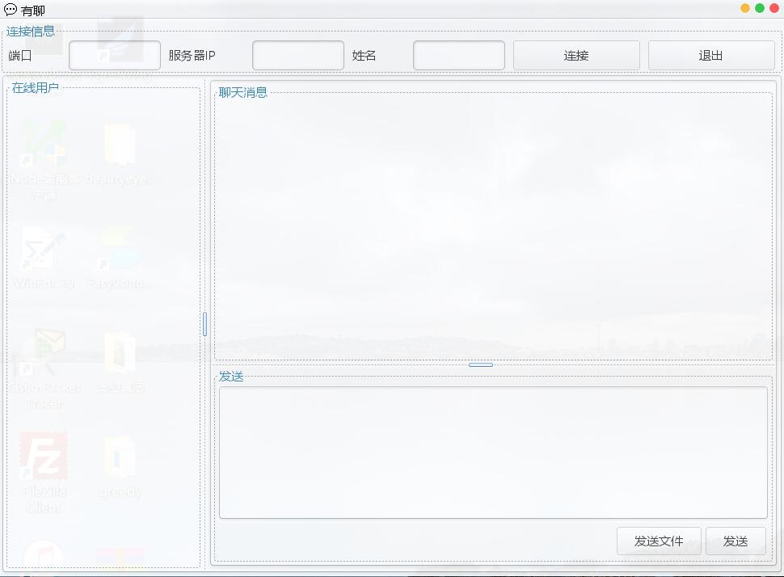
2. 实验设计
GUI设计思路

Slide 7
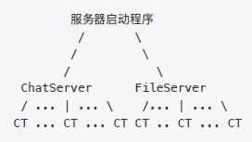
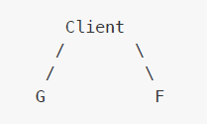
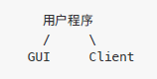
2. 实验设计
程序结构
服务端
客户端
用户程序

Slide 8
2. 实验设计
基本模型图
C
C
S
FS
C
C
整个网络的拓扑图

Slide 9
2. 实验设计
基本模型图
C
C
C
S
C
C
S
C
C
C
群聊
私聊

Slide 10
2. 实验设计
基本模型图
C
C
C
FS
C
C
S
C
C
C
群发文件
私发文件

Slide 11
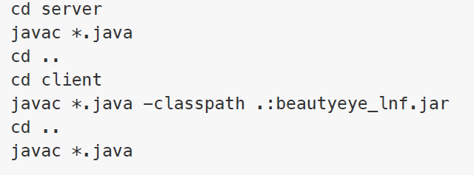

3. 设置与部署
进入到项目的主目录之后，按照以下步骤进行操作即可完成项目的启动和运行。
（1）编译所有文件
（2）启动服务器
（3）启动客户端

Slide 12
4. 实验结果
实验结果请见视频

Slide 13
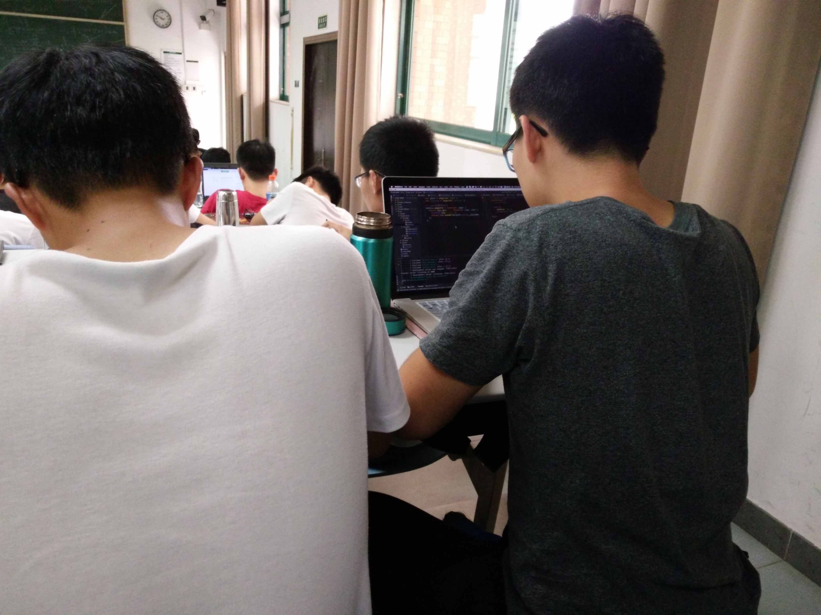
5. 项目管理记录
10.20-10.23：实验设计与框架选择
10.24-10.26：客户端基本功能开发、服务器端开发、GUI开发
10.27-10.28：客户端文件传输开发、服务器端开发
10.29：客户端代码与GUI代码整合
10.30：客户端与服务器端联合调试
10.31：完成实验报告、PPT、视频demo

Slide 14
6. 团队分工
团队成员
工作任务
小组自评
黄建武 | 客户端基本功能开发 | 95
陈平永 | 客户端基本功能开发 | 95
蔡桐钊 | 客户端GUI开发 | 95
骆铭涛 | 客户端GUI开发 | 95
陈海涛 | 客户端文件传输开发 | 95
何晋豪 | 客户端文件传输开发 | 95
洪创煌 | 服务器端开发 | 95
童云钊 | 实验报告、PPT | 95

